Slide 1


Web标准的制定
主讲人：kerwin

Slide 2
目录
1
W3C 万维网联盟
CONTENTS
2
Web标准的组成

Slide 3
目录
1
W3C 万维网联盟
CONTENTS
2
Web标准的组成

Slide 4
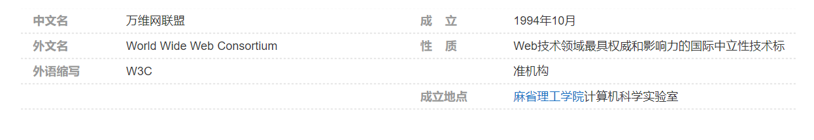
1. W3C 万维网联盟
01

Slide 5
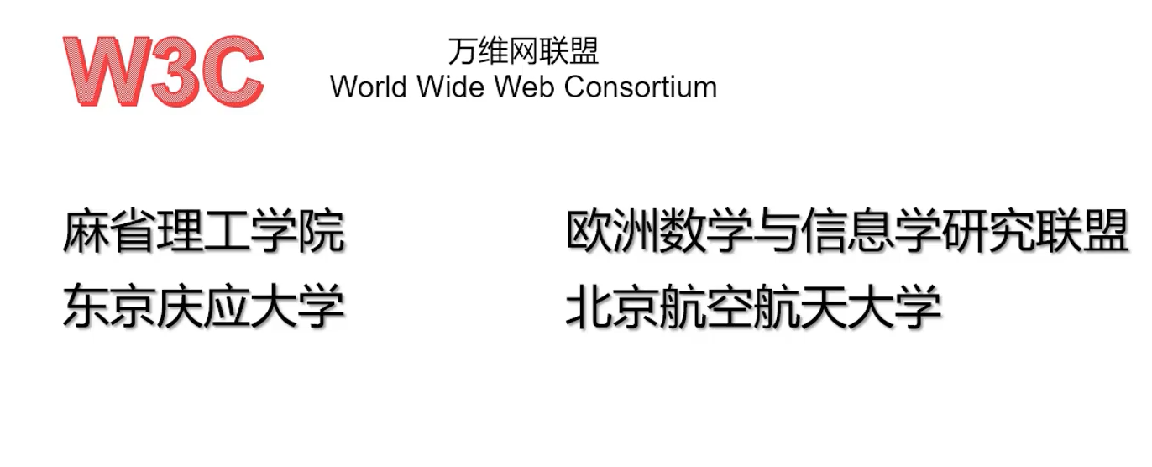
1. W3C 万维网联盟
02

Slide 6

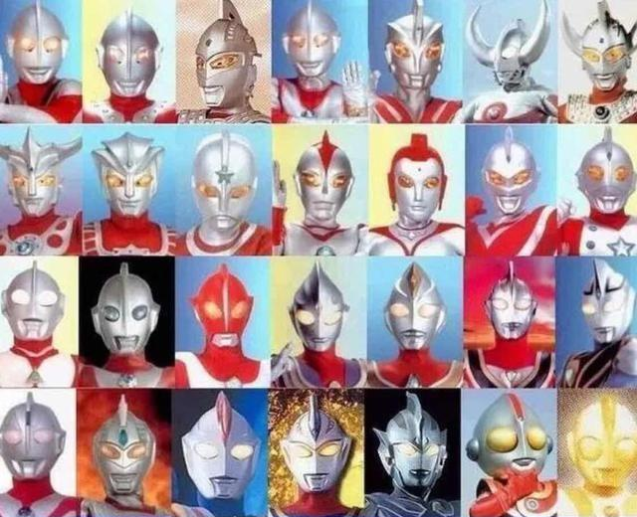

1. W3C 万维网联盟
03
兼容性问题没有解决

Slide 7


1. W3C 万维网联盟
04
长得一样的网页

Slide 8
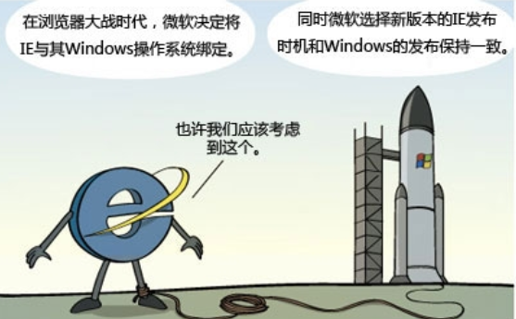
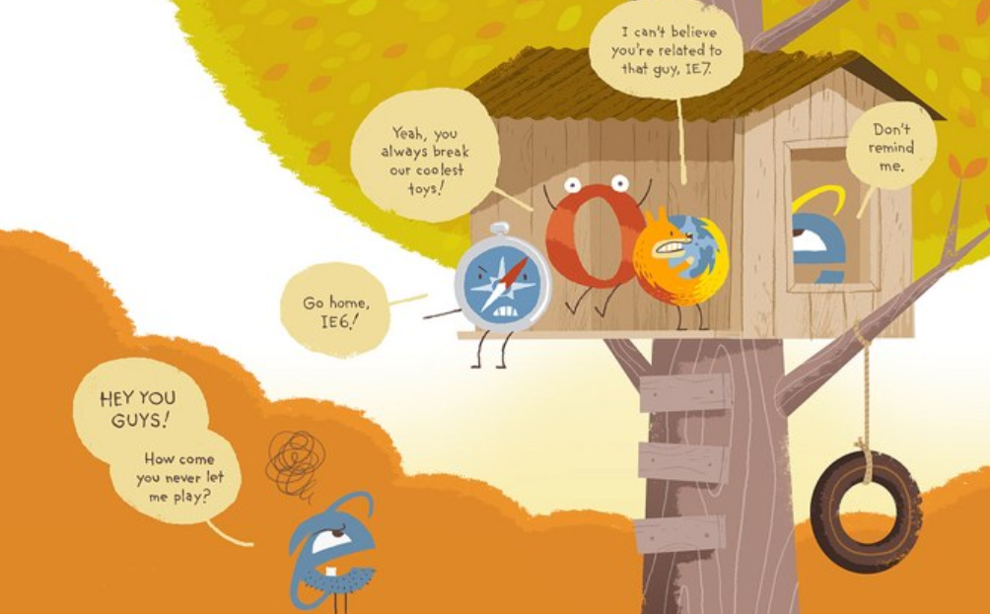
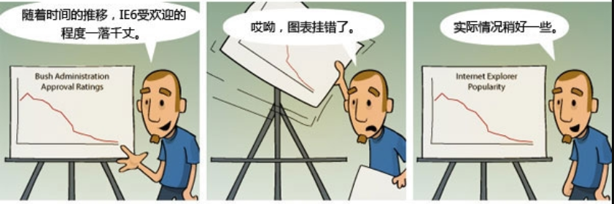
1. W3C 万维网联盟
05

Slide 9
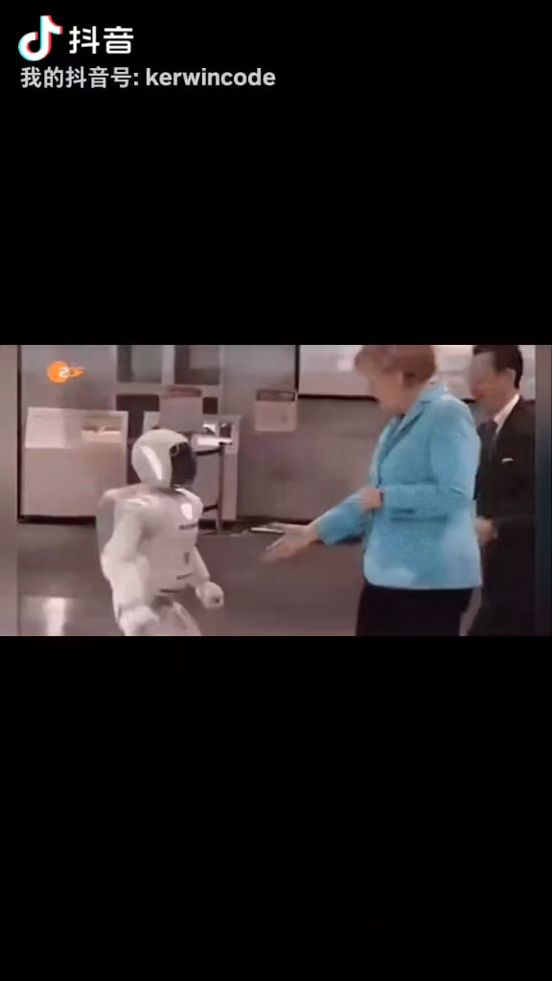
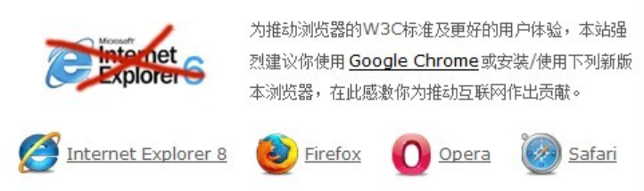
1. W3C 万维网联盟
06

Slide 10
目录
1
W3C 万维网联盟
CONTENTS
2
Web标准的组成

Slide 11
01
2. Web标准的组成
WEB（网页）的组成部分
HTML结构
CSS 表现
JS 行为
W3C制定了结构HTML的语法、标准
W3C制定了表现CSS
的语法、标准
W3C、ECMA制定了行为标准
(W3C DOM，ECMAScript)

Slide 12
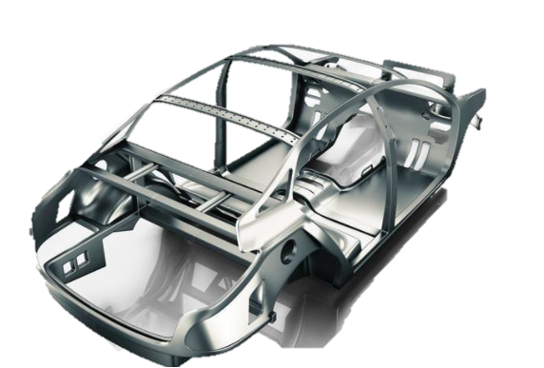


02
2. Web标准的组成
HTML结构
CSS 表现
JS 行为

Slide 13
Thank you
谢谢观看

